Slide 1


Projet 5 – Développeur Web – Orinoco
Mission : Réaliser le développement FrontEnd d’un MVP (Minimum Viable Product) de l’application Web Orinoco pour un seul groupe de produit : les Appareils Photos.
L’idée est de se démarquer des grands du e-commerce comme Amazon en créant des thématiques.
Les technologies utilisées :
● JavaScript
● HTML5
● CSS3
● Git / GitHub
Architecture Générale :
L’application web est composée de 4 pages :
● une page de vue sous forme de liste (page d’accueil), montrant tous les articles disponibles à la vente
● une page “produit”, qui affiche de manière dynamique l'élément sélectionné par l'utilisateur et lui permet de personnaliser le produit ainsi que de l'ajouter à son panier
● une page “panier” contenant un résumé des produits dans le panier, le prix total et un formulaire permettant de passer une commande. Les données du formulaire doivent être correctes et bien formatées avant d'être renvoyées au back-end.
● une page de confirmation de commande, remerciant l'utilisateur pour sa commande, indiquant le prix total et l'identifiant de commande envoyé par le serveur.

Slide 2
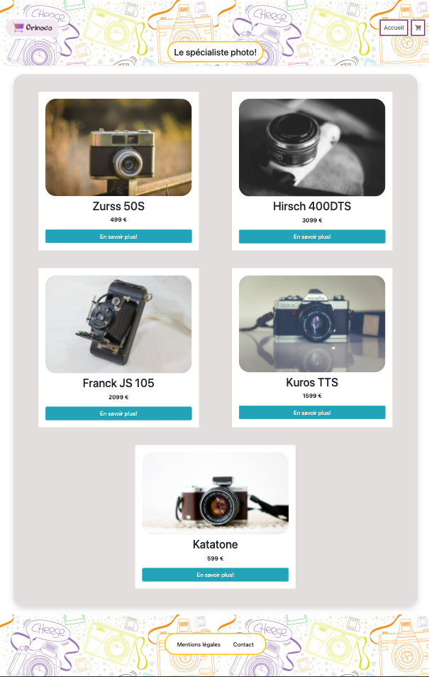
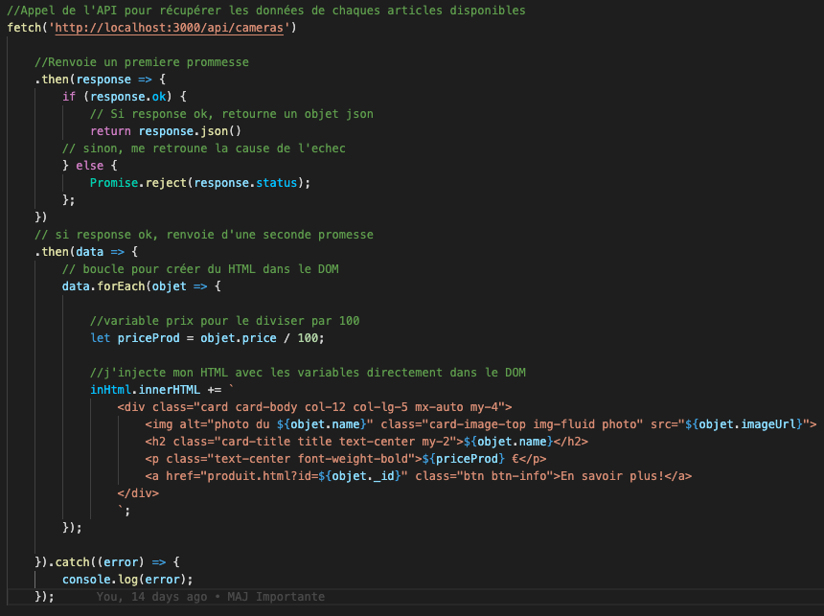
La page d’Accueil
Pour la réalisation de la page d’accueil, j’ai récupéré les données des produits depuis une API à l’aide de la méthode « fetch ».
Puis pour chaque produit disponible, une structure html se créé donnant ainsi le rendu dynamique souhaité

Slide 3
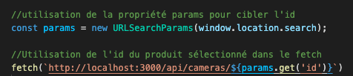
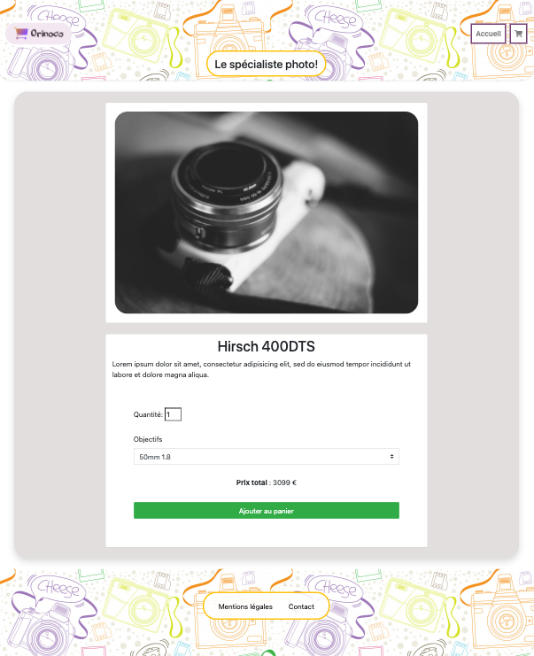
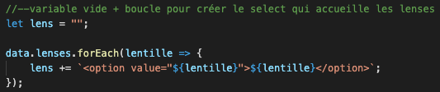
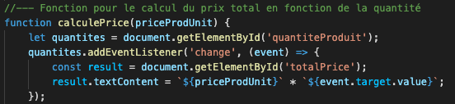
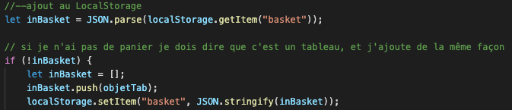
La page Produit
L’enjeu est de pouvoir cibler l’Id du produit sélectionné pour afficher la page produit souhaitée
Il est possible de sélectionner la quantité voulue et l’objectif photo souhaité parmi plusieurs choix
En fonction de la quantité choisie, un prix total est déterminé
Enfin ces éléments peuvent être transmis au localStorage pour alimenter le panier

Slide 4
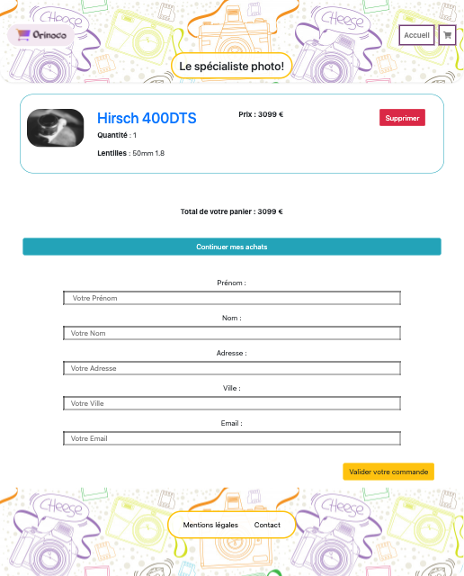
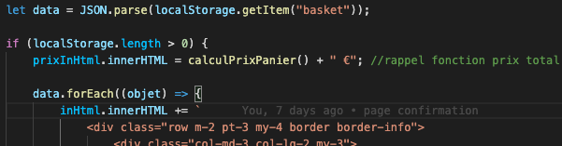
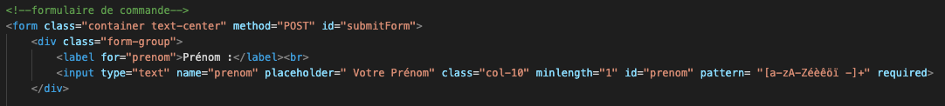
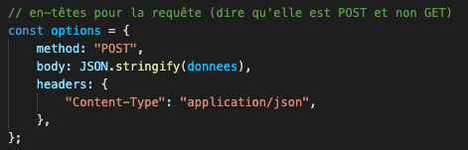

La page Panier
L’enjeu est de pouvoir récupérer les données du localStorage pour construire le panier
Il est possible de supprimer les produits individuellement (méthode filter)
En fonction des produits présents dans le panier, un prix total est déterminé (méthode reduce)
L’enjeu est également de demander au client de remplir un formulaire dont les champs sont vérifiés par des « patterns »
Enfin l’action de validation de la commande envoi une requête « POST » contenant les données du client (nom, prénom, adresse, ville et e-mail) et les produits commandés

Slide 5
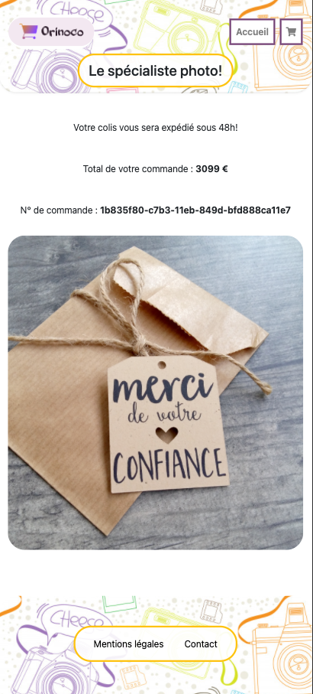
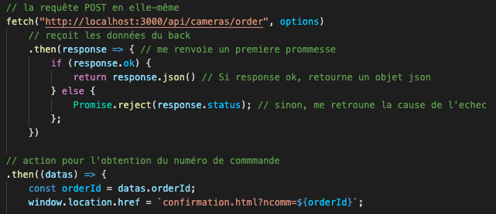
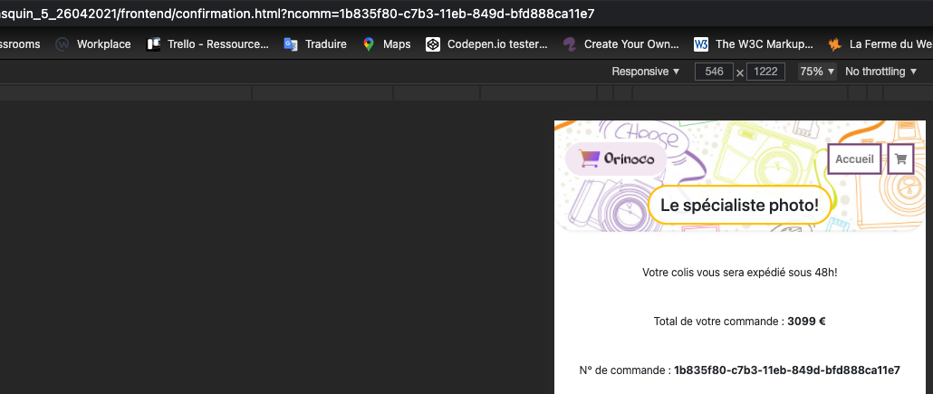
La page Confirmation
L’enjeu est de pouvoir récupérer le numéro de commande retourné par la requête POST
Il faut bien entendu que l’expérience client se termine par un message fort : les remerciements !

Slide 6
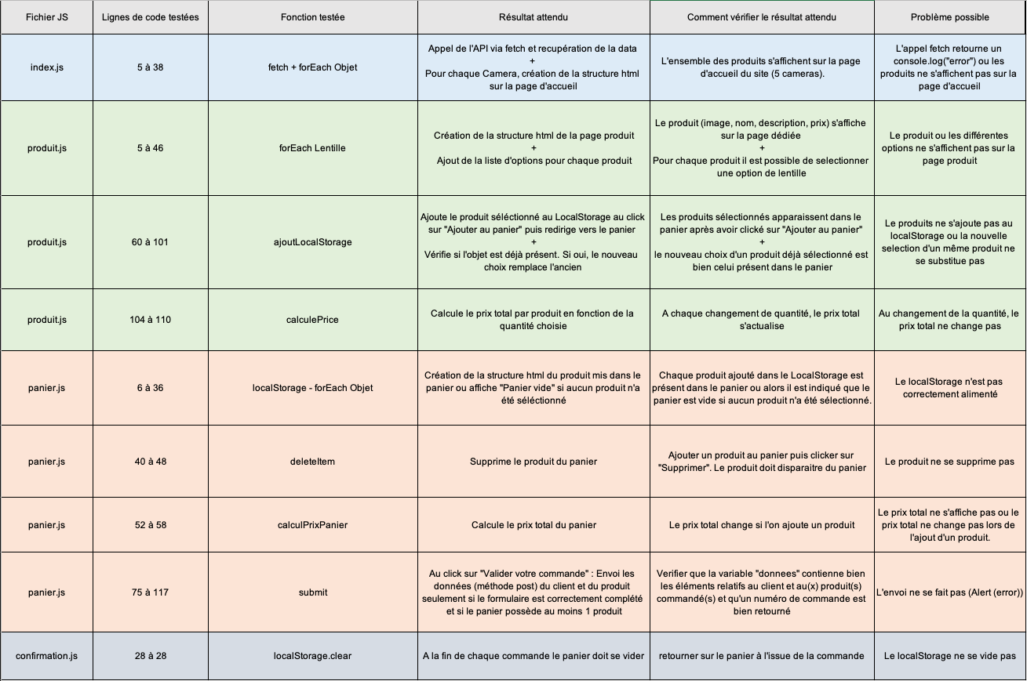
Plan de tests

